Slide 1
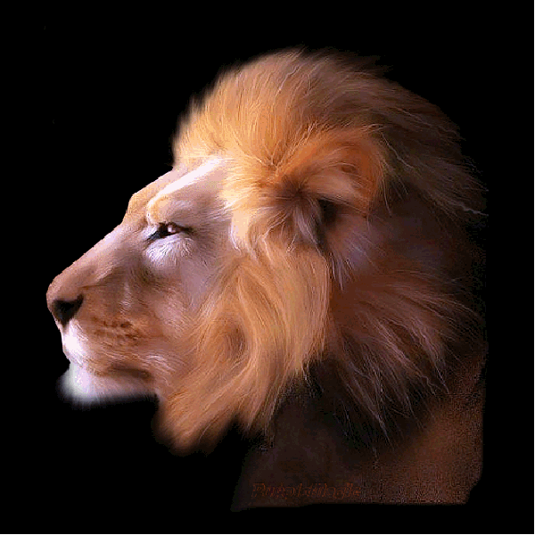
El león, el viejo y la rubia

Slide 2
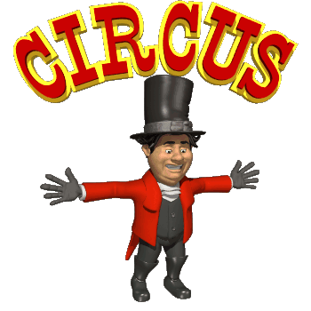
Se Necesita domador de león
El propietario de un circo ha colocado un anuncio solicitando un domador de leones.

Slide 3
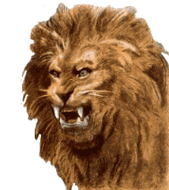
Aparecieron dos personas: un hombre de buena apariencia, jubilado, llegando a 70 años y una espectacular rubia de 25 años.
El dueño del circo, habla con los dos candidatos y les dice:
Me voy directo al grano. Mi león es muy fuerte y mato a mis dos últimos entrenadores.

Slide 4
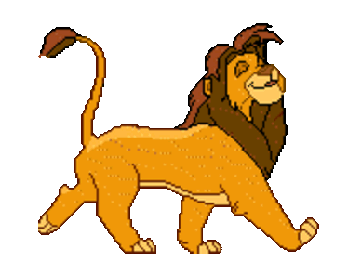

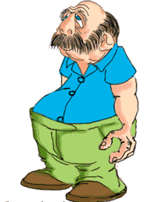
¡O ustedes son realmente buenos, o no van a durar un minuto! Aquí está el equipo banco, látigo y pistola. ¿Quién quiere ser el primero?
La rubia dice: Voy yo.
Hace caso omiso del equipo, del látigo y la pistola y rápidamente entra en la jaula.

Slide 5
El león ruge y empieza a correr hacia la rubia. A falta de un metro, la rubia se abre el vestido y se queda completamente desnuda, mostrando todo el esplendor de su cuerpo.
¡El león se detiene de inmediato!
¡Se acuesta en la parte delantera de la rubia y le lame los pies!
¡Poco a poco, va hacia arriba y lame todo el cuerpo de la rubia durante un buen rato!

Slide 6
Al dueño del circo, se le cae la quijada al suelo y dice:
¡Nunca he visto nada como esto en mi vida!
Se da vuelta hacia el anciano y le pregunta:
¿Usted puede hacer lo mismo?
Y la respuesta del hombre fue:
¡Por supuesto!
Pero primero saque el león...

Slide 7
Francisco del Olmo-Jazmín

Slide 8



Accede a la sección que desees desde aquí:
Propia Creación
De la Red
Dedicatorias | Eróticos | Fechas Especiales
Graciosos | Historia y Arte | Lugares
Naturaleza y Ciencias | Política | Reflexión
Salud | Románticos | Religiosos
Dedicatorias | Eróticos | Fechas Especiales
Graciosos | Historia y Arte | Lugares
Naturaleza y Ciencias | Política | Reflexión
Salud | Románticos | Religiosos
Si deseas recibir pps periódicamente en tu correo electrónico subscríbete aquí:

